Slide 1
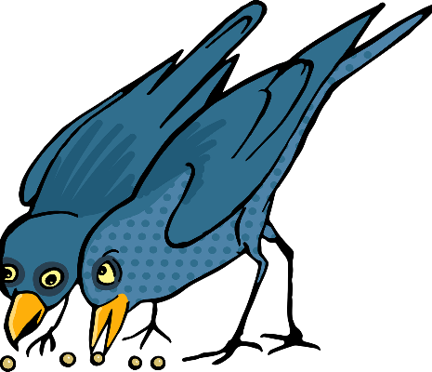
أحْضِرُوا لَنَا غِذَاءً وَمَاءً
Notes:
תת פרק זה עוסק במזון ובמים כצרכים חיוניים, מאפייני החיים הזנה וגדילה והתפתחות וכן על אורחות חיים ( פעילי יום ולילה) שקשורים להזנה.
פותחים את הנושא בשיח על מפגשים שיש לתלמידים עם מזון ומים ושואלים: מתי אנחנו אוכלים ושותים? אילו תפקידים יש למזון ולמים בחיינו? האם אפשר להפסיק לאכול ולשתות מים? האם גם יצורים חיים אחרים זקוקים למזון ומים?
שאלות דוגמת אלה עתידות לחשוף את התפיסות של התלמידים ביחס לתפקידי המזון והמים.

Slide 2
مَهَمَّة: لِمَاذَا هُنَاكَ حَاجَةٌ للغِذَاءِ وَالمَاءِ? (الصّفْحَات 17-16)
Notes:
במשימה זו התלמידים בודקים את תפקיד המזון והמים (מאפיין החיים : הזנה) אצל ציפורים כדוגמה לבעלי חיים בכלל.
הם עוקבים (בסדרת תמונות) אחר תהליך התפתחות הגוזלים. הגוזלים בוקעים מן הביצים כשהם חסרי אונים. ההורים מאכילים אותם במזון ומשקים אותם במים וכשהם גדלים ומתפתחים (מאפיין החיים: גדילה והתפתחות) הם עפים מהקן ויכולים לדאוג לצרכים החיוניים שלהם.
גוזלים שעפים מהקן יכולים להשיג מזון ומים, לגדול ולהתפתח ולהגן על עצמם.
בזכות המזון והמים שההורים הביאו לגוזלים הם גדלו
והתפתחו ועזבו את הקן. המסקנה היא שמזון ומים הם
צורך חיוני של יצורים חיים.
גדלו והתפתחו, יכולים לעוף, להגן
על עצמם ולהשיג מזון לעצמם.

Slide 3
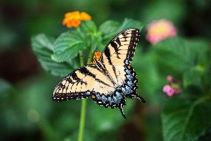
تَذْوِيتُ مُصْطَلَحَاتٍ: ( صَفْحَة 18)
الغِذَاءُ وَالمَاءُ
هِيَ احْتِيَاجَاتٌ أسَاسِيَّةٌ لِجَميعِ
الكَائِنَاتِ الحَيَّةِ.
Notes:
קטע המידע והתרשים נועדו להמשגה של הצרכים החיוניים מים ומזון ושל מאפייני החיים הזנה וגדילה והתפתחות. חשוב לשים לב
שגדילה והתפתחות הם תוצאה של הזנה.
גם כאן מומלץ לקרוא עם התלמידים את קטע המידע ולעיין בעלי הכותרת של איור (המודגשים והאחרים).

Slide 4
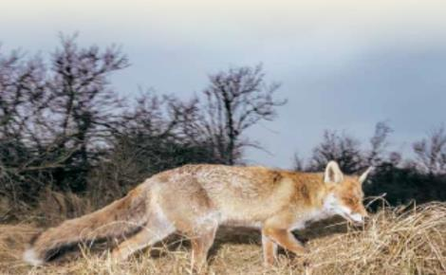
مَهَمَّة: مَاذَا تَأْكُلُ وَتَشْرَبُ الكَائِنَاتُ الحَيَّةُ؟
قِصَّة
فِي فِنَاءِ الجَدِّ يُوسف وَالجَدَّة سَلْمَى
الجَد يُوسف وَالجَدَّة سَلْمَى يُرَبِّيان فِي فِنَاءِ مَنْزِلِهِما نَبَاتَاتٍ وَحَيْوَانَاتٍ.
وَيَهْتَمّانِ بِتَوْفِيرِ الغِذَاءِ وَالمَاء لِلكَائِنَاتِ الحَيَّةِ التِي يُرَبِّيَانِهَا.
تَتِمَّةُ القِصَّةِ صَفْحَة 19
Notes:
במשימה זו התלמידים מתוודעים לאורחות החיים של בעלי חיים בהקשר לדרכי ההזנה שלהם: יש הניזונים רק מצמחים – אלה הם הצמחונים, יש הניזונים רק מבעלי חיים – אלה הם הטורפים ויש הניזונים גם מבעלי חיים וגם מצמחים – אלה הם אוכלי כול.
מומלץ להקריא בקול רם את הסיפור ולדון בתוכנו. מוצע לברר עם התלמידים את המושגים החדשים: צמחונים, טורפים, אוכלי-כול
בני אדם נחשבים לאוכלי-כול, אם כי יש ביננו המעדיפים להימנע ממזון שמקורו מן החי.
מטרות הסיפור
אוריינות לשונית: איתור מידע בטקסט.
אוריינות מדעית: צורות הזנה
חיבור רגשי חוויתי

Slide 5
سُؤَال 1 (صَفْحَة 20)
Notes:
פעילות זו בודקת את היכולת של התלמידים לאתר פרטים רלוונטיים (צורות הזנה מגוונות) בקטע המידע- ליישם את שלמדו על צורות הזנה של יצורים חיים. פעולת הפקת מידע מטקסט מידעי בודקת גם את האוריינות הלשונית של התלמידים.
באתר במבט מקוון, בספר הדיגיטלי לכיתה ב, בעמוד 20 גרסה דיגיטלית של משימה זו.

Slide 6
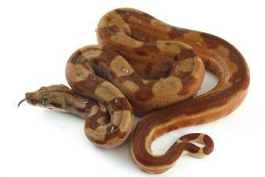
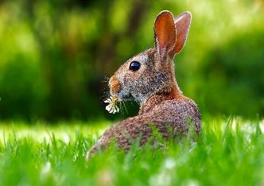
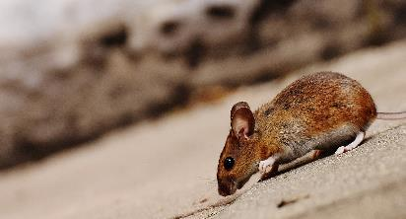
جُزء 2 مِنَ المَهَمَّة : قِطْعَة مَعْلُومَات (صَفْحَة 21)
مَن نبَاتِيّ ؟
مَن مُفْتَرِس؟
مَن آكِلُ كُلّ شَيْء ?
Notes:
קטע המידע נועד להעשיר את ההכרות עם מגוון בעלי החיים בקבוצות השונות (צורות הזנה : צמחונים, טורפים, אוכלי כול).
אפשר לבקש מהתלמידים להוסיף לשלוש הקבוצות שמות בעלי חיים שהם מכירים.
מוצע לטפל בתפיסה חלופית שבעל חיים טורף הוא גדול, מסוכן לאדם ומאיים ובעל חיים צמחוני הוא קטן וחמוד.
לדוגמה
כינה: שייכת לטורפים
פרה: שייכת לצמחונים

Slide 7
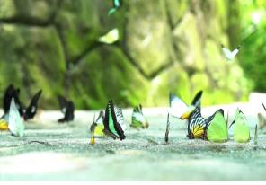
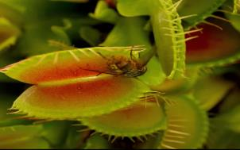
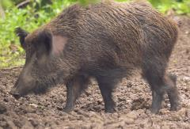
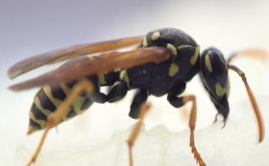
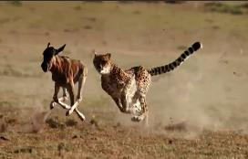
مَن نبَاتِيّ ؟
مَن مُفْتَرِس؟
مَن آكِلُ كُلّ شَيْء ?
https://vimeo.com/477071505
https://vimeo.com/547363957
https://vimeo.com/843600527
https://vimeo.com/731271745
tzita-Depositphotos_392035496_720p (3).mov
Notes:
קטע המידע נועד להעשיר את ההכרות עם מגוון בעלי החיים בקבוצות השונות (צורות הזנה : צמחונים, טורפים, אוכלי כול).
אפשר לבקש מהתלמידים להוסיף לשלוש הקבוצות שמות בעלי חיים שהם מכירים.
מוצע לטפל בתפיסה חלופית שבעל חיים טורף הוא גדול, מסוכן לאדם ומאיים ובעל חיים צמחוני הוא קטן וחמוד.
לדוגמה
כינה: שייכת לטורפים
פרה: שייכת לצמחונים

Slide 8
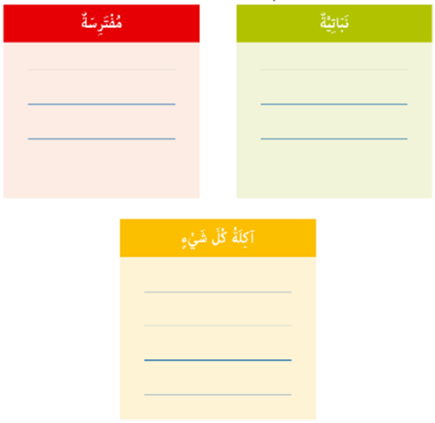
سُؤال 3 (صَفْحَة 22)
Notes:
אפשר לנצל את שאלה 3 להוראה מפורשת של מיומנות המיון (מיומנות במסמך דמות הבוגר והבוגרת). מעלים שאלה על תופעה (דוגמה: מהן צורות הזנה של בעלי חיים? הביאו דוגמאות לצורות הזנה של בעלי חיים ולמיין אותם על פי תבחינים (לדוגמה: צמחונים, טורפים אוכלי כול) זוהי מיומנות חשיבה שמטרתה לקבץ אובייקטים לקבוצות על פי מאפיין משותף ובהתאם למטרה. המיון דורש הבחנה בדומה ובשונה ויצירת הכללה (שם הקבוצה). הממיינים צריכים לזהות אובייקטים דומים ואובייקטים שונים ולהיות מסוגלים להבחין במה הם דומים, במה הם שונים, ואז למיין אותם לקבוצות על פי המאפיינים שנקבעו.

Slide 9
هَل شَرِبْتُم المَاءَ اليَوْم
Notes:
באתר במבט מקוון, יחידת תוכן לכיתה א (גוף האדם ובריאותו) משימה: האם כבר שתיתם מים היום? המשימה עוסקת בחשיבות השתייה בקיץ, מביאה למודעות אודות כמות המים שהם שותים ולשינוי הרגלים. אפשר לנצל משימה זו כדי לדון בצורך החיוני – מים לקיום חיים.

Slide 10
قِطْعَة مَعْلُومَات ص 24
Notes:
מוצע לפתוח את הפעילות בדיון בשאלה: האם צמחים הם יצורים חיים?
מבקשים מהילדים להסביר או להדגים את הטענה.
לאחר מכן קוראים את קטע המידע ודנים בתוכנו.
קטע המידע בעמוד 24 נועד למקד בתפיסה שצמחים הם יצורים חיים למרות שנדמה שאינם חיים כי הם לא אוכלים כמו בעלי חיים (דוגמה).
ילדים ודאי ראו בניסיון חייהם השקיה של צמחים והם מודעים לכך שצמחים זקוקים למים. אבל ילדים לא ראו (ובעצם לא רק הם) את הצמחים "אוכלים מזון" כפי שבעלי החיים אוכלים. פעולת ההזנה של צמחים שונה מזו של בעלי החיים והבנתה מצריכה תשתית מושגית החורגת מן האוריינות המדעית הנדרשת בגיל זה. יחד עם זאת, כדי לבסס את התפיסה שגם צמחים הם יצורים חיים וגם הם ניזונים. צמחים מייצרים את מזונם באיברים הירוקים בעזרת אור השמש.

Slide 11
مَاذا تَعَلَّمْنَا؟ (صَفْحَة 24)
تَأْكُلُ الحَيْوَانَاتُ أَنْوَاعًا مُخْتَلِفَةً مِنَ الغِذَاءِ.
هُنَاكَ حَيْوَانَاتٌ نَبَاتِيّةٌ، حَيْوَانَاتٌ مُفْتَرِسَةٌ وَأُخْرَى آكِلَةُ كُلِّ شَيْء.
تُنْتِجُ النَّبَاتَاتُ الغِذَاءَ بِمُسَاعَدَةِ أَشِعَّةِ الشَّمْسِ.
تَحْتَاجُ النَّبَاتَاتُ لِلضَّوْءِ كَي تَنْمُو وَتَتَطَوَّر.
مُصْطَلَحَاتٌ تَعَلَّمْنَاهَا
ضَوْءُ الشَّمْسِ تَصْنِيف أُسْلُوب حَيَاة نَبَاتِيَّةٌ مُفْتَرِسَةٌُ •آكِلَةُ كُلَّ شَيْء.
Notes:
קטע המידע נועד לסכם את מה שנלמד בתת פרק זה מומלץ לקרוא עם התלמידים את המשפטים המסכמים.
אפשר לתת להם להשלים מילים חסרות בתוך המשפטים. המילים החסרות הן המושגים החדשים שנלמדו בתת פרק זה.
1. _______ ________ אוֹכְלִים מְזוֹנוֹת שׁוֹנִים.
2. מִבֵּין בַּעֲלֵי הַחַיִּים יֵשׁ בַּעֲלֵי חַיִּים צִמְחוֹנִים, _________ וְאוֹכְלֵי כֹּל.
3. צְמָחִים מְיַצְּרִים אֶת הַמָּזוֹן בְּעֶזְרַת______ ________.
4. צְמָחִים זְקוּקִים לְאוֹר כְּדֵי_______ ו________.

